Slide 1
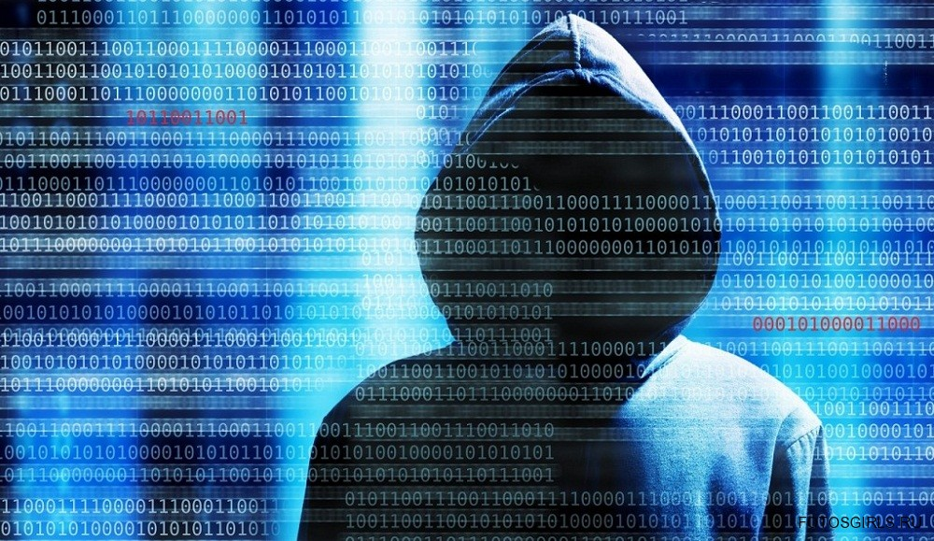
Специфика-интернет среды, как средства социализации молодежи
к.с.н., доцент Э.Н. Сафина

Slide 2

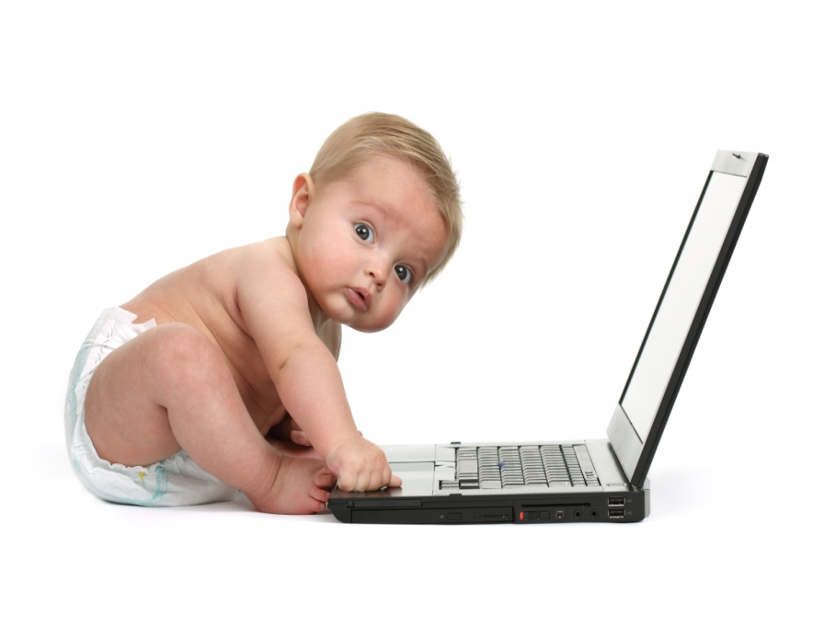
-По данным проведенного нами исследования (2016-2017 г) – 72,3% респондентов от 10 до 16 лет, проживающих в Уфе и городах РБ ежедневно пользуются Интернетом.
-Более 72% подростков имеют персональный профиль в социальных сетях. Более того, у четверти опрошенных более 2 профелей.
-Около 67,2% подростков выкладывают в сеть свою фамилию, точный возраст, номер школы, и у трети опрошенных детей настройки профиля позволяют всем видеть личную информацию о пользователе.

Slide 3
Что было бы, если…

Slide 4












Коммуникативные тренды:

Slide 5
Характеристика молодых пользователей Интернет
1. Молодые люди — настоящие акробаты коммуникации.
Коммуникационная акробатика подразумевает ежедневную «многоканальность». Молодые люди используют разнообразные медиа устройства и контенты в зависимости от своих потребностей и ситуации.
2. Молодые люди используют «крохотные» медиа ресурсы.
Потребители могут выбирать медиа из множества предложений: какой видеоклип смотреть, какие новости открыть, какой информации доверять. Молодые люди соединяют воедино фрагменты информации, полученной из различных источников. Существует опасность фрагментации и разрушения общей картины.
3. Молодые люди рекомендуют медиа контент своим друзьям.
В социальных медиа каждый может стать центральным источником информации, фильтром мнений или авторитетным лидером. Здесь можно легко стать центром пересечения информационных потоков, так как инструменты доступны всем.
4. Молодые люди параллельно используют несколько медиа. Несколько видов медиа могут использоваться одновременно: молодые люди слушают радио, читают журналы и болтают с друзьями в социальных сетях.
5. Молодые люди всегда имеют при себе медиа устройства.

Slide 6
Опасности Интернет-
пространства

Slide 7
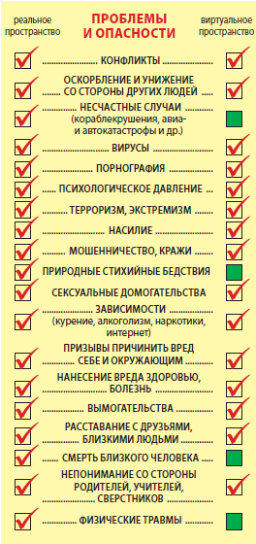
«Интернет – это Дикий, Дикий Запад XXI в., в котором постоянно встречаются волнующие приключения, опасности и бандиты: хотя пули, летающие в Интернете, ненастоящие, они все равно могут ранить»

Slide 8
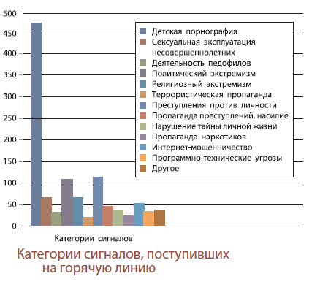
Противозаконный и
неэтичный контент
Контентные риски — это материалы (тексты, картинки, аудио, видеофайлы, ссылки на сторонние ресурсы), содержащие насилие, агрессию, эротику и порнографию, нецензурную лексику, информацию, разжигающую расовую ненависть, пропаганду наркотиков и действий, причиняющих вред физическому и психическому здоровью. Столкнуться с рисками такого рода можно практически везде: сайты, социальные сети, блоги, торренты, видеохостинги.

Slide 9
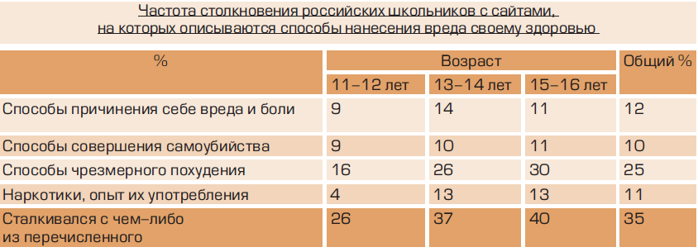

Slide 10
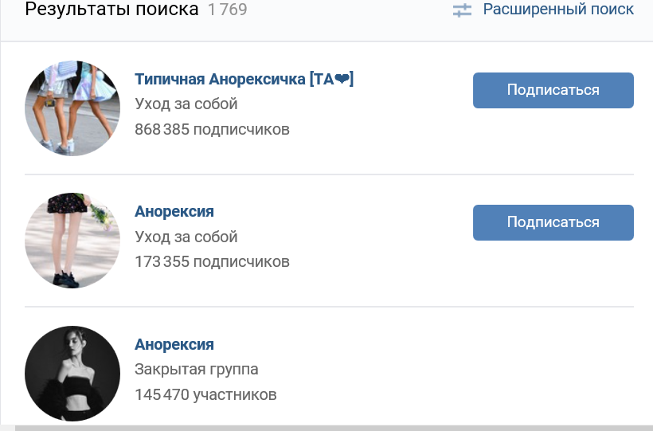
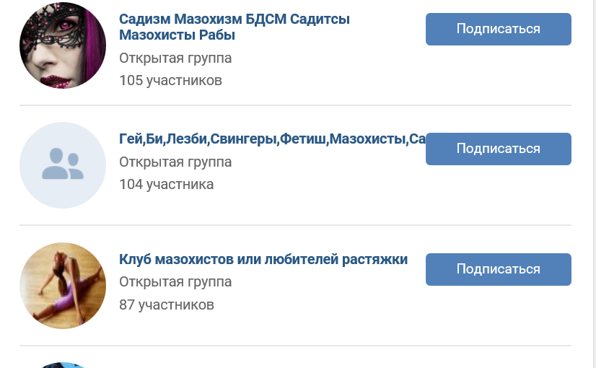
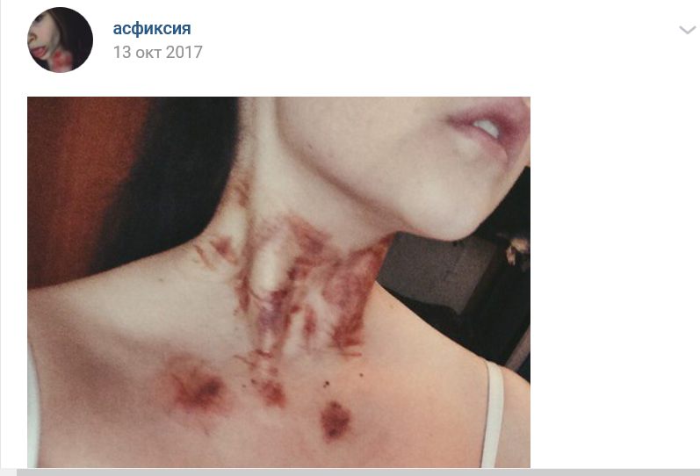
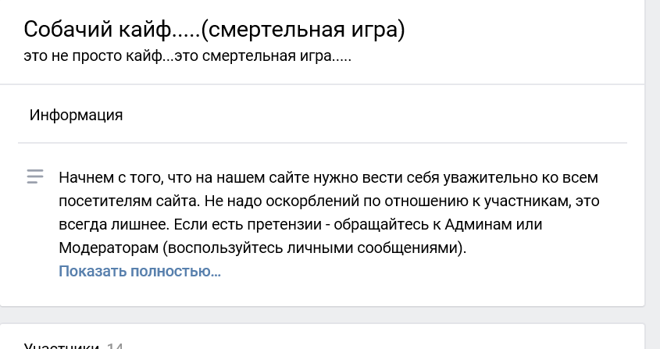

Slide 11
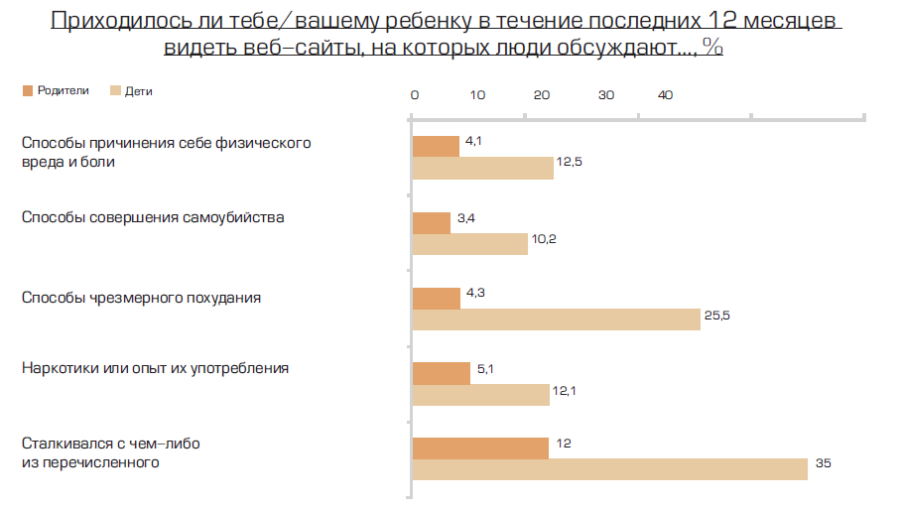
Уровень осведомленности родителей очень низкий.
Дети в 3 раза чаще, чем предполагают родители,
сталкивались с опасным для жизни и здоровья контентом.

Slide 12
Знакомства в Интернете
«Френды»;
Потеря конфиденциальности;
- Груминг и пр.

Slide 13
Кибербуллинг
Кибербуллинг (cyberbullying; синонимы: cyber harassment, cyberstalking, incivility online, cyber incivility и пр.) электронная травля (electronic bullying), социальная жестокость онлайн – это отдельное направление травли, определяемое как преднамеренные агрессивные действия, систематически на протяжении определенного времени осуществляемые группой или индивидом с использованием электронных форм взаимодействия и направленные против жертвы, которая не может себя защитить. Кибербуллинг включает в себя использование электронной почты, мгновенных сообщений, веб-страниц, блогов, форумов и чатов, MMS- и SMS-сообщений, он лайн-игр и других информационных технологий коммуникации.

Slide 14
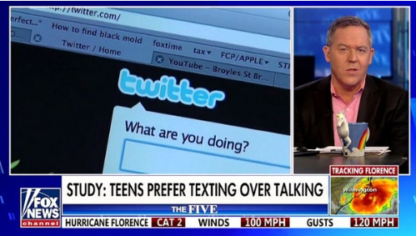
Поскольку людям свойственно имитировать друг друга ради принадлежности к группе, социальные сети сейчас — это место, где непрерывно кучкуются и кого-нибудь стыдят. Когда огромное количество народа делает это одновременно, включается психология толпы. Стая гиен кричит, требуя чей-то скальп. Сильные могут с этим справиться, уязвимые — вряд ли. Проведите пять минут в Twitter, и увидите сами.
Я целиком за текстовые сообщения. Просто теперь, без контакта лицом к лицу, без уязвимости зрительного контакта уничтожать друг друга стало гораздо проще. Целое поколение становится жестокой толпой, жаждущей наказать кого-то за свои собственные грехи. Подумайте о Христе. То самое распятие должно было стать последним, после него толпа должна была остановиться. Потом появился iPhone и Twitter. Теперь мы распинаем ежедневно.
Грег Гатфилд

Slide 15
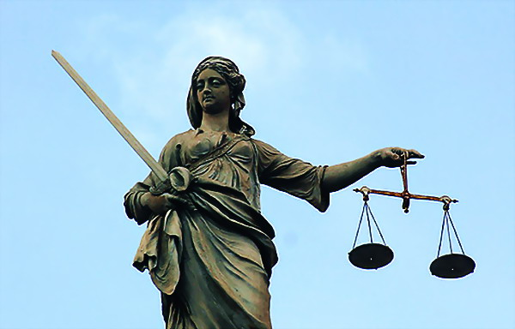
Российской особенностью является тот факт, что кибертравля нередко осуществляется по социальным или национальным мотивам, фактически представляя собой разновидность экстремистских действий.
-о призывах к экстремистской деятельности (статья 280 УК РФ)
возбуждении ненависти (статья 282 УК РФ)

Slide 16
Формы кибербуллинга:
1. ПРЯМОЙ И КОСВЕННЫЙ
Прямой кибербуллинг – это непосредственные атаки через письма или сообщения.
При косвенном в процесс травли жертвы вовлекаются другие люди (как дети, так и взрослые), не всегда с их согласия.
2. ФЛЕЙМИНГ
Флейминг (англ. flaming — воспламенение), который начинается с оскорблений и перерастает в быстрый эмоциональный обмен репликами, обычно публично, реже в частной переписке.

Slide 17
3. ХАРАССМЕНТ
Харассмент (англ. Harassment — притеснение): это адресованные конкретному человеку обычно настойчивые или повторяющиеся слова и действия, которые вызывают у него раздражение, тревогу и стресс и при этом не имеют разумной цели.
Формы харассмента:
гриферы –игроки, целенаправленно преследующие других игроков в многопользовательских онлайн-играх.
кибертроллинг – публикация негативной, вызывающей тревогу информации на веб-сайтах, страницах социальных сетей. Цель – провокация, для получения эмоциональной ответной реакции.
киберсталкинг – использование электронных коммуникаций для преследования жертвы через повторяющиеся вызывающие тревогу и раздражение сообщения, угрозы противозаконных действий или повреждений, жертвами которых могут стать получатель сообщений или члены его семьи.
секстинг – это рассылка или публикация фото- и видеоматериалов с обнаженными и полуобнаженными людьми.

Slide 18
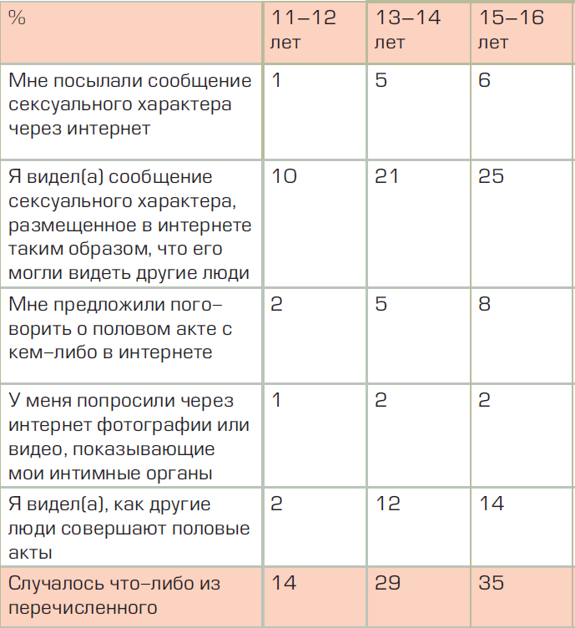
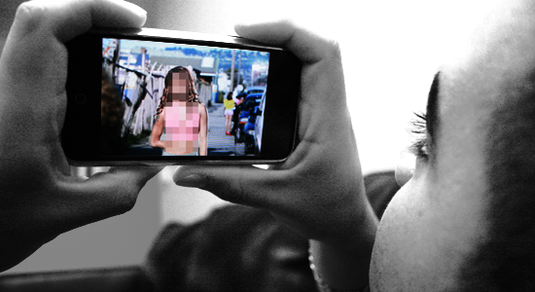

Slide 19

3. РАСПРОСТРАНЕНИЕ КЛЕВЕТЫ
Распространение клеветы (denigration): этопубликация и рассылка унижающей и ложной информации о человеке, его искаженных изображений, в частности в сексуализированном и/или наносящем вред его репутации виде, и др.
Формы клеветы в сети:
«Онлайн слэм-буки» (online slam-books);
Имперсонализация (impersonation) - ложная информация распространяется при выдаче себя за другого.
Раскрытие секретов и мошенничество (outing) – включает распространение в сети личной, секретной, конфиденциальной информации о жертве.

Slide 20
Клевета в соцсетях наказывается по статье 128.1 Наказание за клевету в интернете может быть следующим:
-штрафные выплаты в сумме (максимальные – до 5 млн. рублей, минимальные – до 500 тысяч рублей);
-общественные работы сроком максимум до 480-ти часов, минимум-до 360-ти часов.

Slide 21
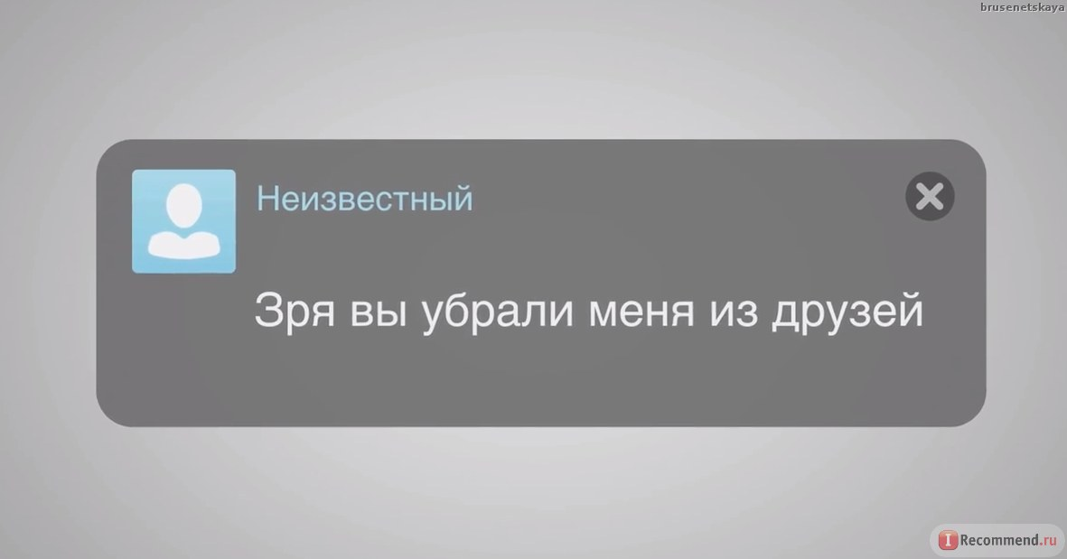
4. ОСТРАКИЗМ
Исключение/остракизм (exclusion/ostracism) из онлайн-сообществ может происходить в любых защищенных паролем средах или через удаление из «списка друзей» (buddy list).

Slide 22
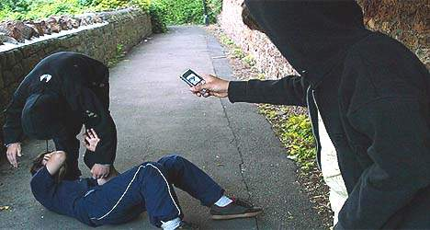
5. СЛАППИНГ
Важность для человека его признания со стороны сообщества эксплуатируется также при публикации видеозаписей физического насилия/хулиганского нападения (video recording of assaults/happy slapping and hopping). Happy slapping – хулиганское нападение на прохожего группой подростков, во время которого один из хулиганов снимает происходящее на видеокамеру мобильного телефона.

Slide 23
Кибермошенничество
Кибермошенничество — один из видов киберпреступлений, целью которого является обман пользователей: незаконное получение доступа либо хищение личной информации пользователя (номера банковских счетов, паспортные данные, коды, пароли и др.) с целью причинить материальный или иной ущерб.

Slide 24
Вредоносные программы
Вредоносные программы – различное программное обеспечение (вирусы, черви, «троянские кони», шпионские программы, боты и др.), которое может нанести вред компьютеру и нарушить конфиденциальность хранящейся в нем информации. Они также способны снижать скорость обмена данными с Интернетом и даже использовать ваш компьютер для распространения своих копий на другие компьютеры, рассылать от вашего имени спам с адреса электронной почты или профиля какой-либо социальной сети

Slide 25
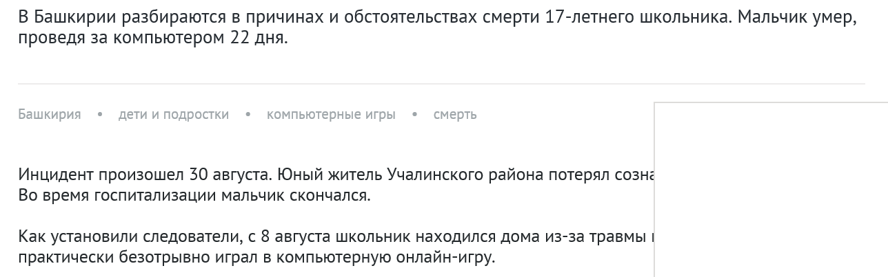
Технологическая аддикция
У каждого четвертого российского школьника - пользователя сети потребность в Интернете конкурирует с базовыми потребностями

Slide 26
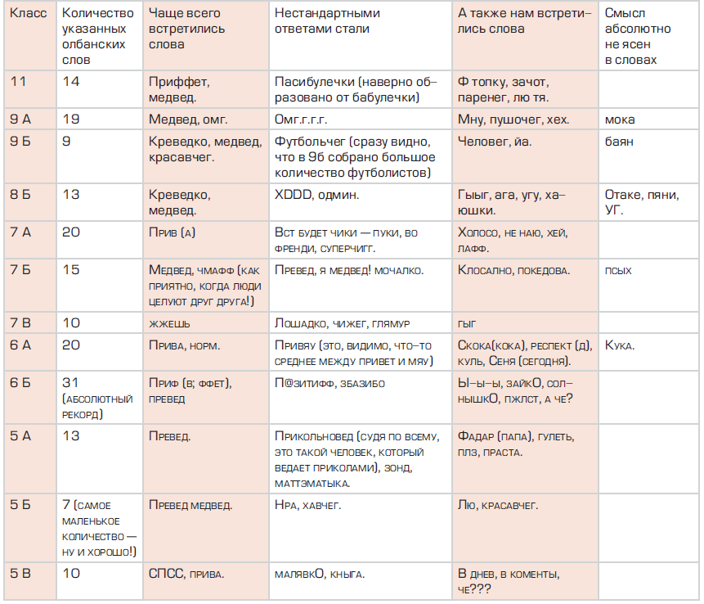
Искусственный язык

Slide 27
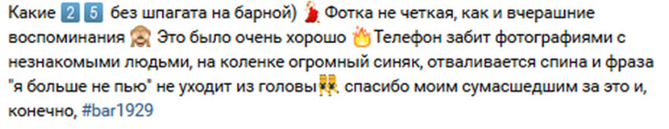
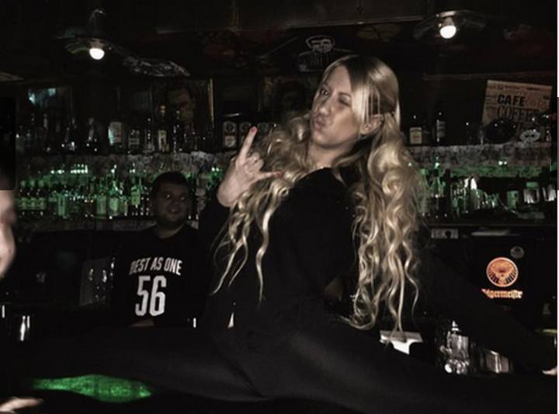
Он-лайн репутация

Slide 28
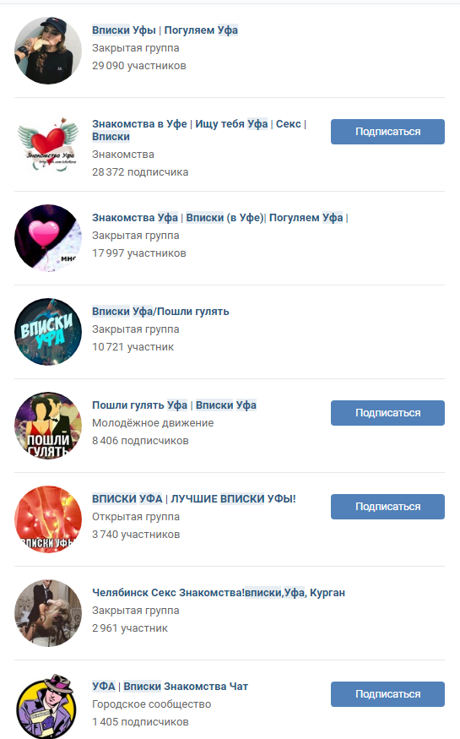
Группы гедонистической
направленности и он-лайн трансляции

Slide 29
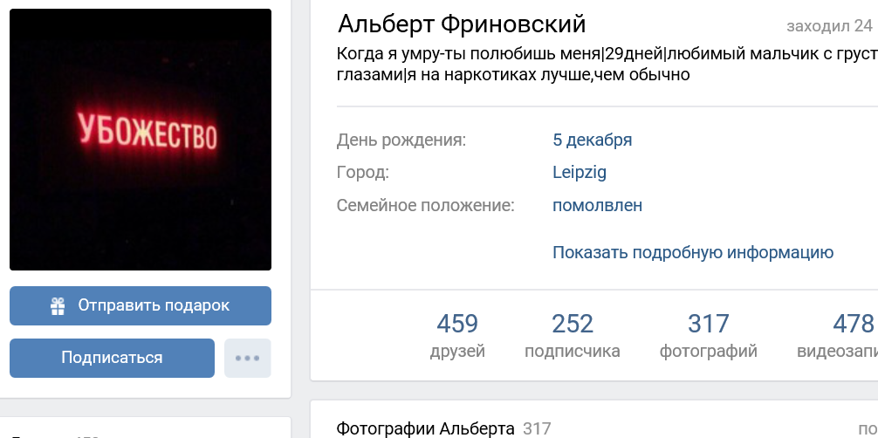
Колумбайн

Slide 30
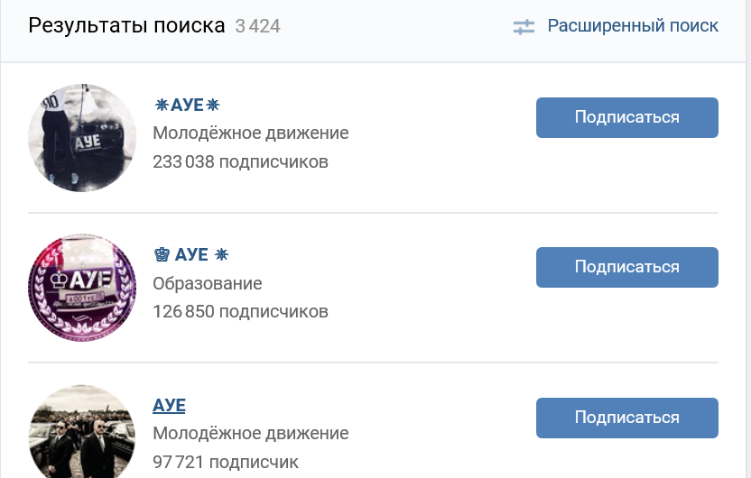
АУЕ

Slide 31
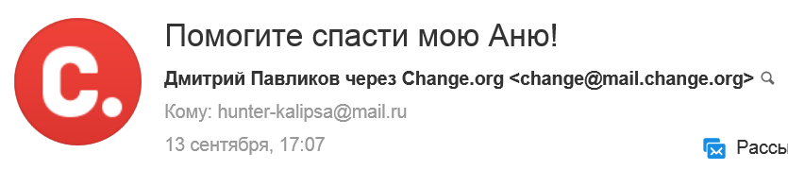
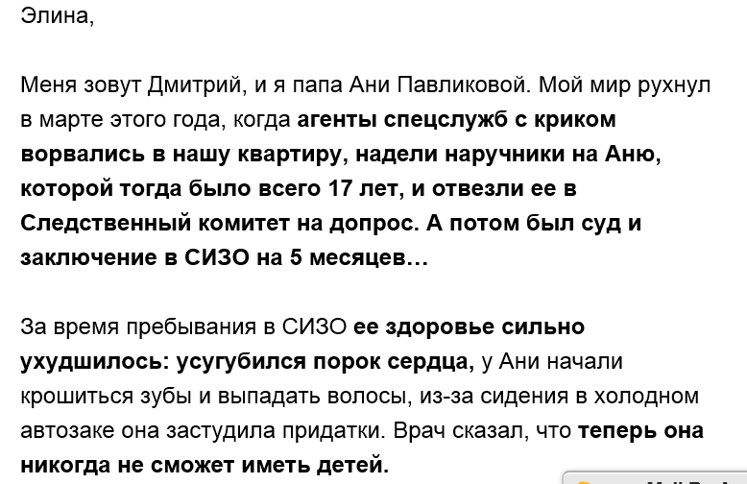
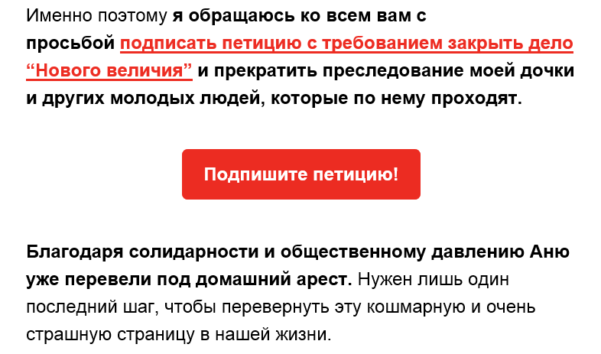
СООБЩЕСТВА ЭКСТРЕМИСТСКОГО
ТОЛКА

Slide 32
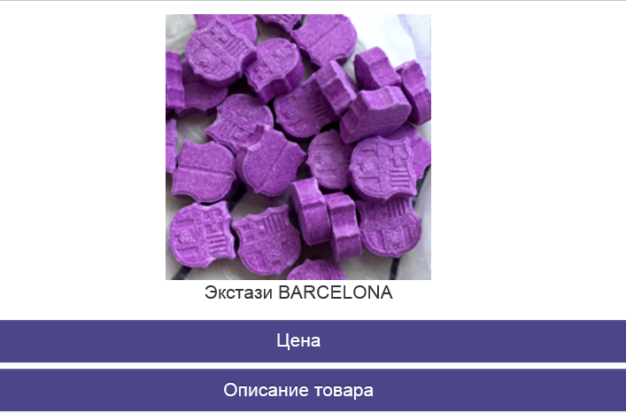
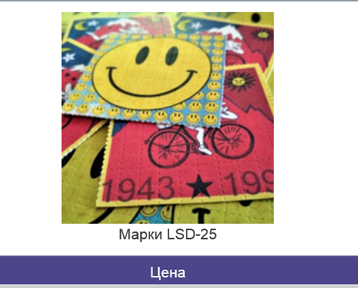
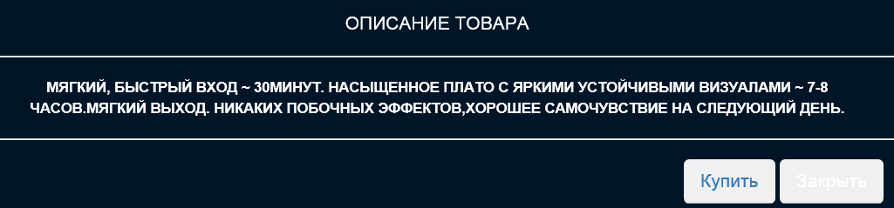
НАРКОТОРГОВЛЯ

Slide 33
«В Интернете люди находятся под контролем со стороны коммерческих, политических структур и спецслужб. У пользователей социальных сетей формируется «туннельный эффект сознания», когда картина мира заужается, когда они начинают действовать в том русле, в котором им предлагают социальные сети, блоги».
Ректор Санкт-Петербургского Гуманитарного университета профсоюзов, профессор, академик РАО Александр Запесоцкий
СМАРТМОБЫ, ФЛЕШМОБЫ

Slide 34
ИНФОРМАЦИОННАЯ
ГРАМОТНОСТЬ
Информация становится полезной только в том случае, когда человек превращает её в своё знание и источник полезности для своего окружения. Именно таким представляется образ идеальной информации: знания, ведущие к самосовершенствованию, позитивному объединению и совместным действиям во благо ближних.

Slide 35
Чтобы определить позитивный или деструктивный образ содержит
информация, необходимо ответить на 7 вопросов:
1) Помогает ли информация понять смысл жизни человека, его место в
мире, уникальность и ценность?
2) Усиливает ли информация ответственность человека за свою жизнь
и жизнь своих близких?
3) Помогает ли информация выработать критическое отношение
человека к происходящему?
4) Способствует ли информация раскрытию гуманистической морали
(любовь, доброта, забота, взаимопонимание, милосердие, сочувствие и др.) и
культивированию интеллигентности?
5) Развивает ли информация интеллектуально-нравственную свободу
личности, её способность к адекватным самооценкам и оценкам, рефлексии?
6) Воспитывает ли информация чувство патриотизма, уважение к
законам и гражданским правам личности, стремление к сохранению и
развитию престижа, славы и богатства Отечества?
7) Формирует ли информация представления о здоровом образе жизни,
устремлениях к реализации личностных и социальных перспектив?

Slide 36
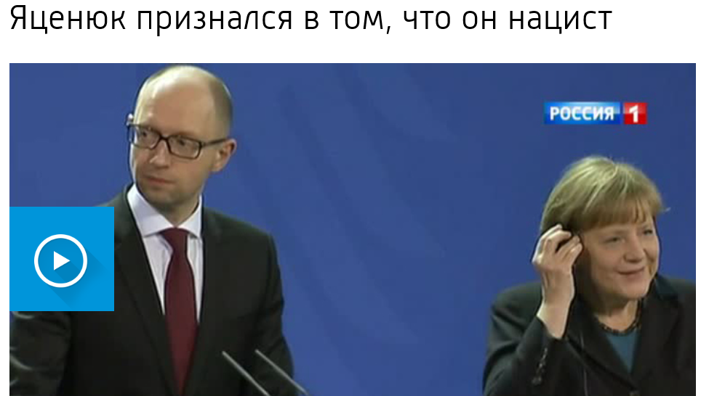
А. Яценюк выступил с утверждением об агрессии Советского Союза во время Великой Отечественной войны.

Slide 37
Аудитории Интернета хорошо знакомо слово «фейк». Фейк –это подделка (англ. Fake), придуманные новости сенсационного характера, смонтированные фото, видеосюжеты. Это интернет-утки, которые не всегда можно легко отличить от правды.
Фактически это обман аудитории с целью произвести впечатление, вызвать ажиотаж. Отличить фейк от правдивой информации бывает затруднительно, особенно для начинающих пользователей или наивных, не обладающих достаточным знанием сетевых возможностей потребителей информации.

Slide 38
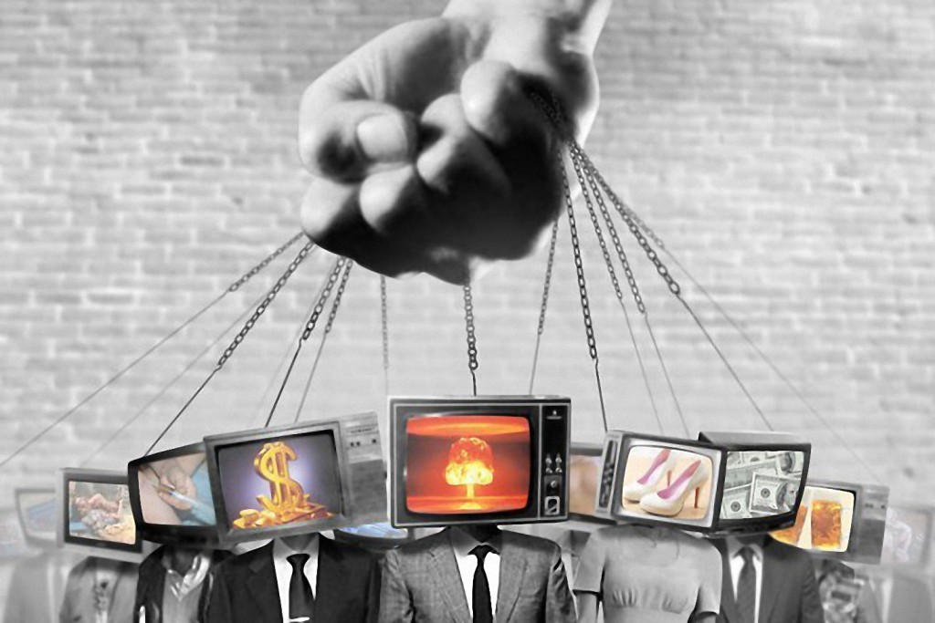
Интернет манипулятивен потому, что демонстрирует как искренность и открытость, так и безапелляционность, резкость и жестокость огромного количества пользователей.

Slide 39
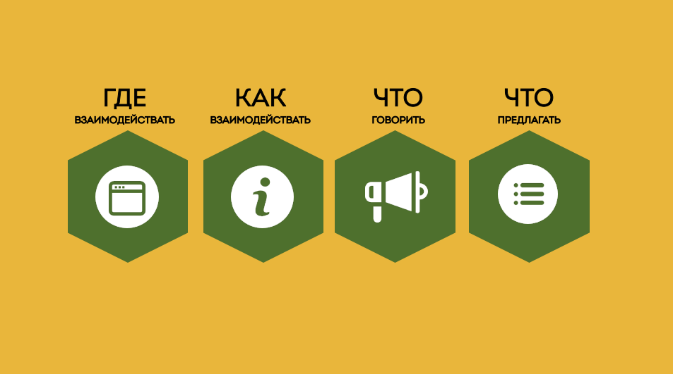

Slide 40
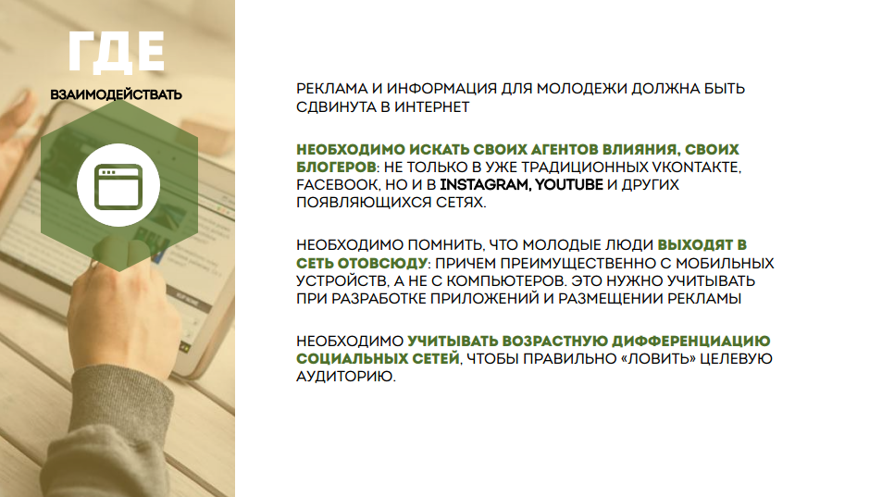

Slide 41
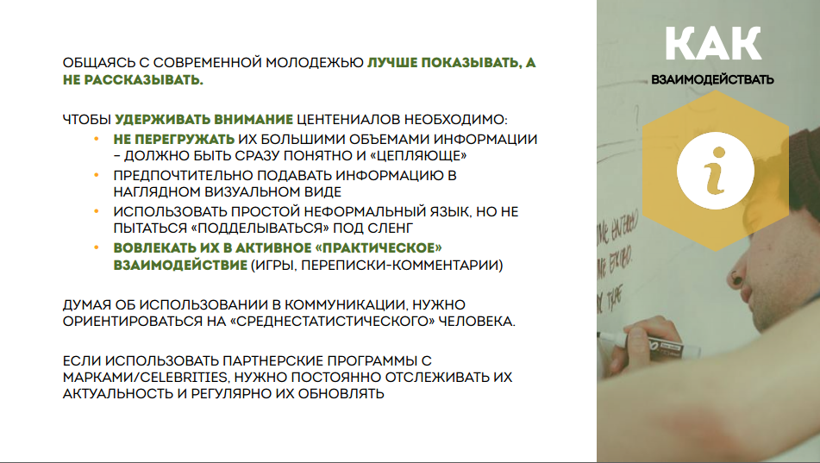

Slide 42
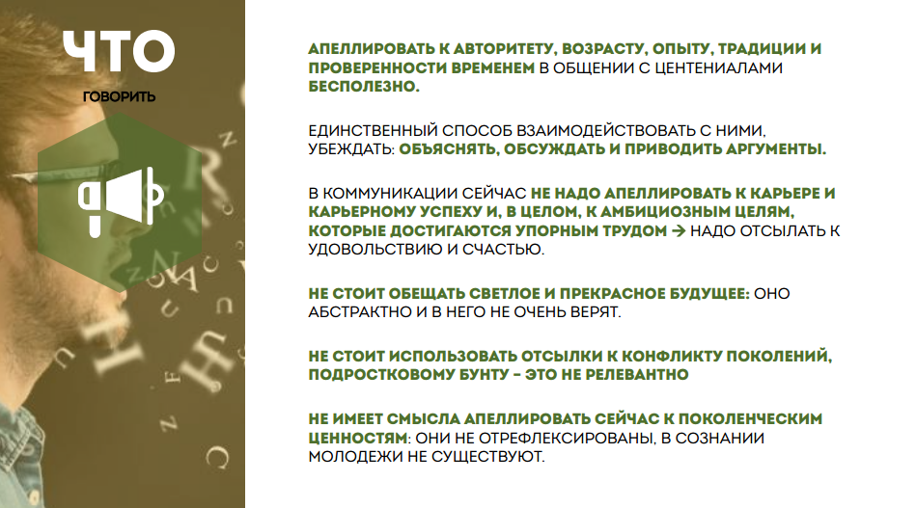

Slide 43
